Slide 1
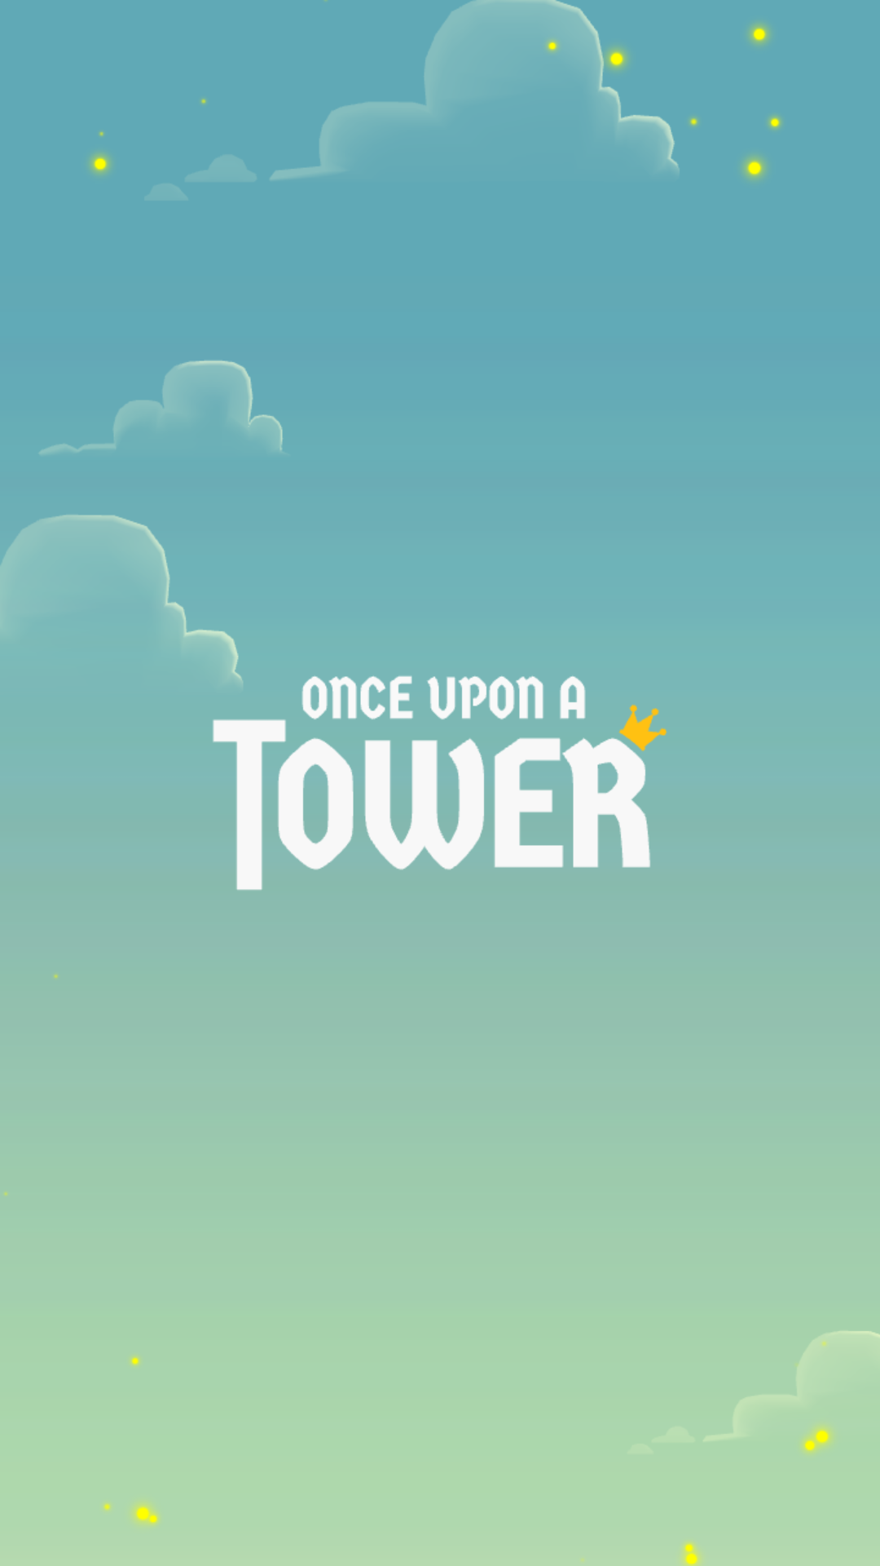
2D 게임 프로그래밍
1차 발표
게임공학과 2016182032 이혜리

Slide 2
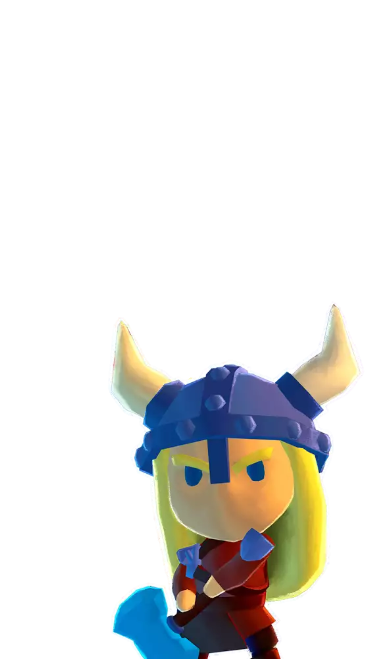
INDEX
게임 컨셉
개발 범위
예상 게임 실행 흐름
개발 일정
자체 평가

Slide 3
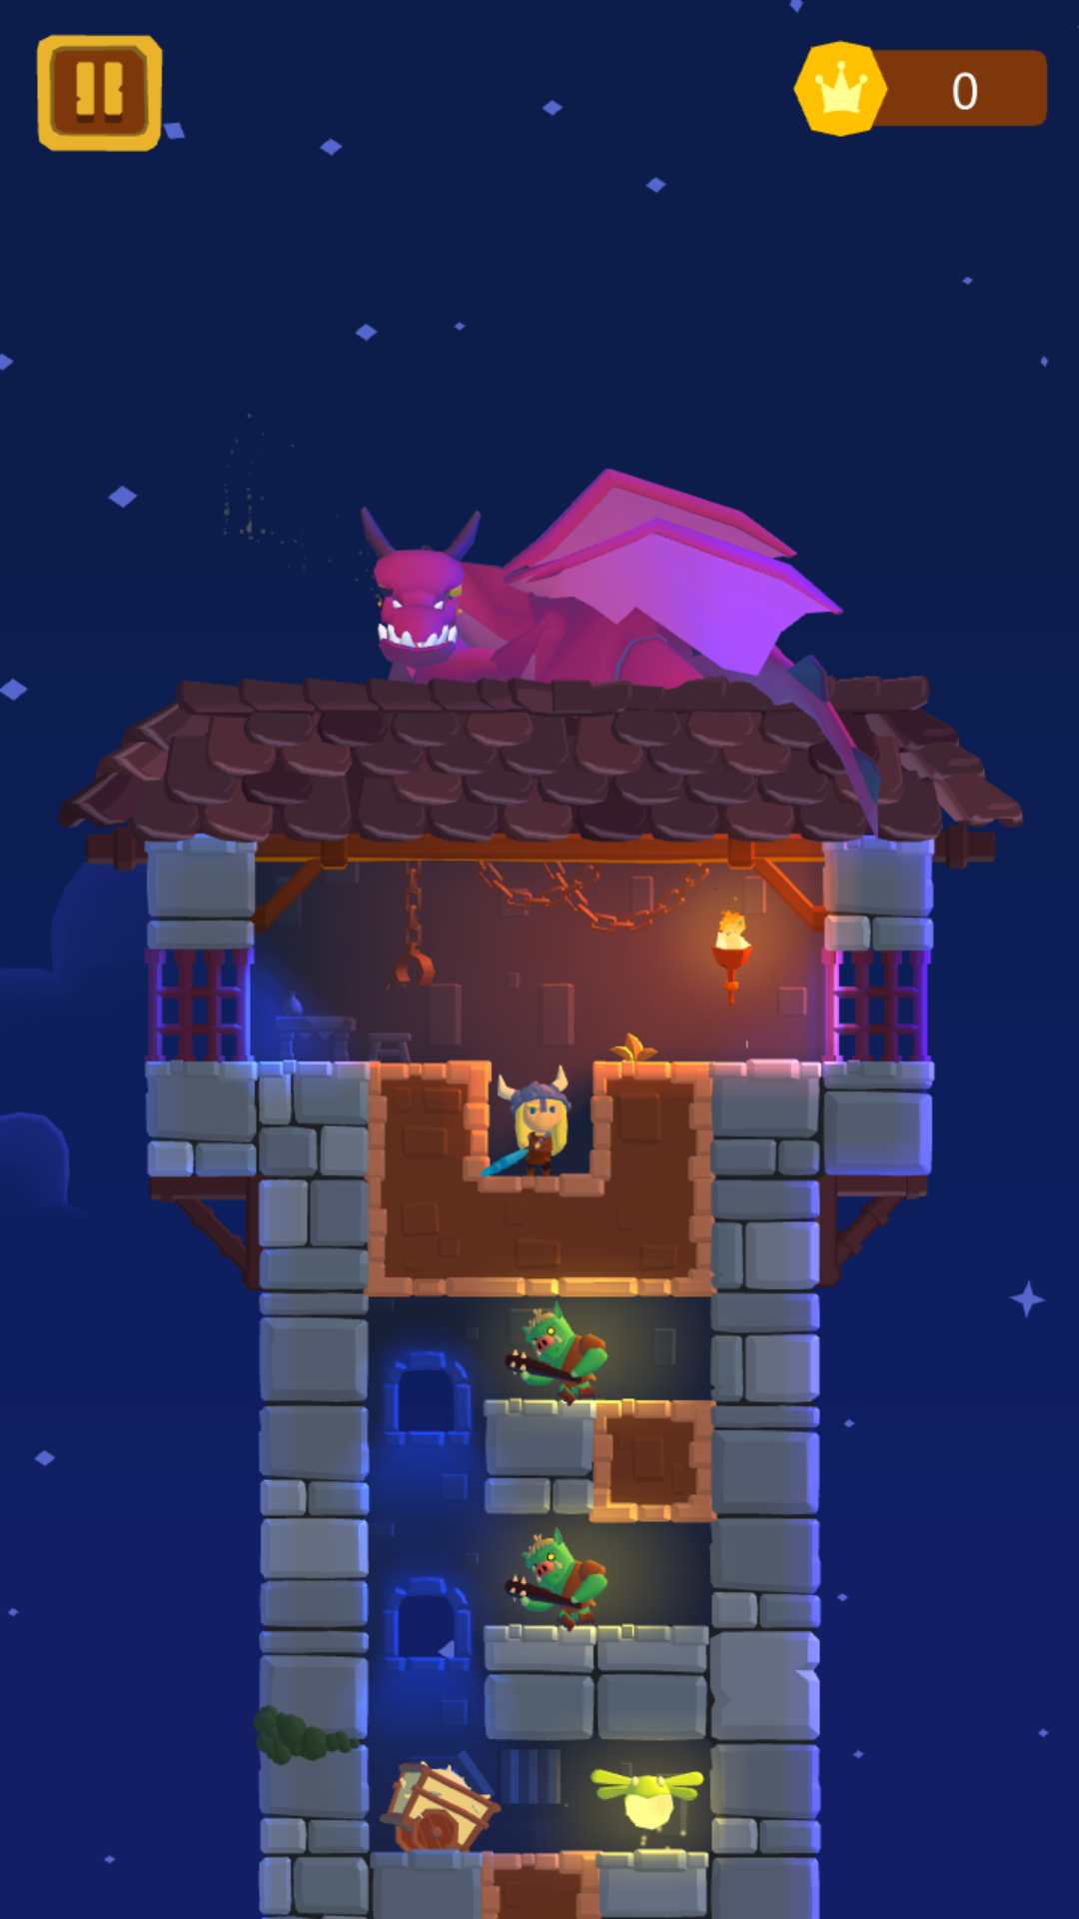
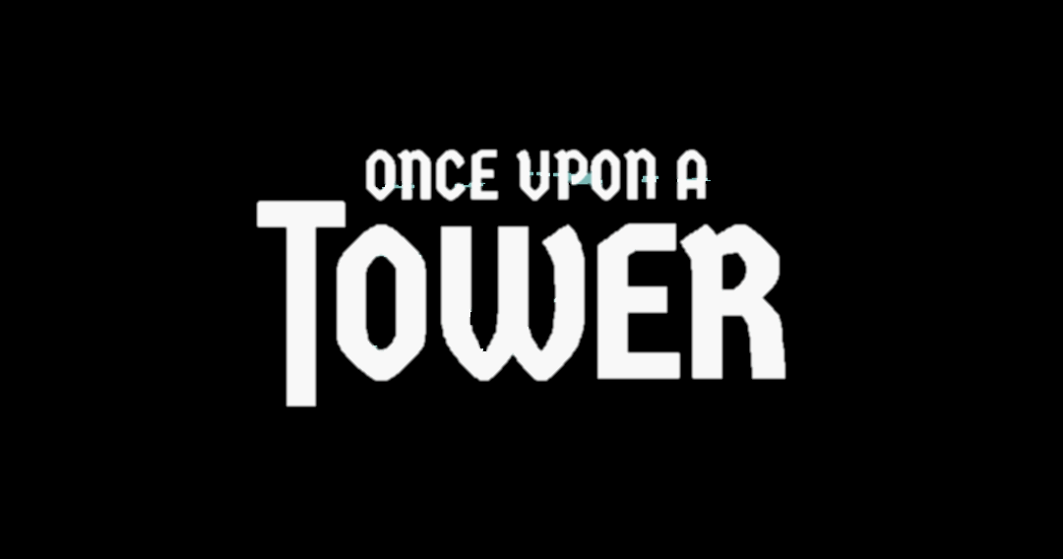
게임 컨셉
적을 때려눕혀라!
용의 공격과 장애물을 피해라!
그리고 탑을 탈출하라!

Slide 4
개발 범위
내용 | 최소 범위 | 추가 범위
캐릭터 컨트롤 | 좌우 이동, 낙하 총 3방향 이동
캐릭터 기술 | 왼쪽, 오른쪽, 아래쪽 공격 | 위쪽 공격
맵 | 1층, 2층 | 3층
적 AI | 1층 적: 좌우 이동, 공격 2층 적: 캐릭터 방향 따라 이동, 공격 용: 일정 시간 머물러 있으면 행 단위로 공격 가시: 충돌 시 게임 오버 | 2층 적: 좌우 이동 시 바닥이 없으면 낙하 3층 적: 벽 따라 이동 불꽃 벽: 일정 시간 마다 불꽃 발사
난이도 | 층이 올라갈수록 증가 (적 난이도 증가, 맵 길이 증가)
게임 기능 | 충돌 시 사망하고, 목표 지점에 도달하면 다음 층으로 이동 벽 부수기, 적 처치 시 점수 증가 | 성벽 밖에 거위가 앉아있고 가까운 벽을 치면 날아 감 반딧불이를 일정량 모으면 새로운 캐릭터 뽑기 가능 반딧불이를 모아서 아이템 구매 가능 (보호막, 화살 등)
사운드 | 배경 음악 1개 공격, 벽 부수기, 사망 이펙트 3개 | 각 층 마다 다른 배경 음악 용 공격, 장애물 부시기 이펙트 2개
애니메이션 | 캐릭터, 적, 용의 이동, 공격, 사망 애니메이션 | 거위가 날아가는 애니메이션

Slide 5
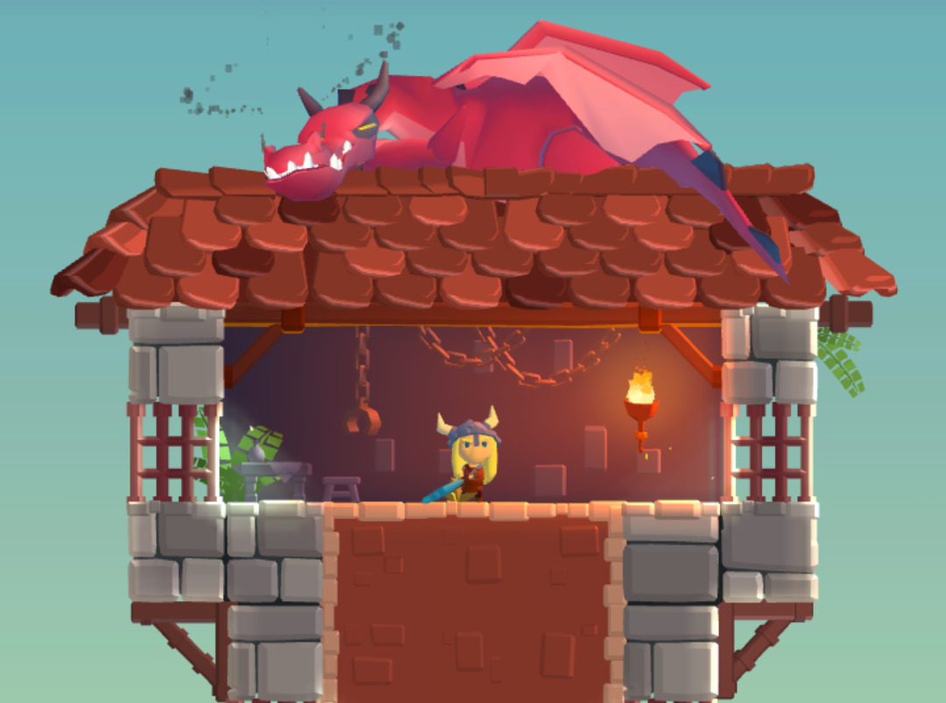
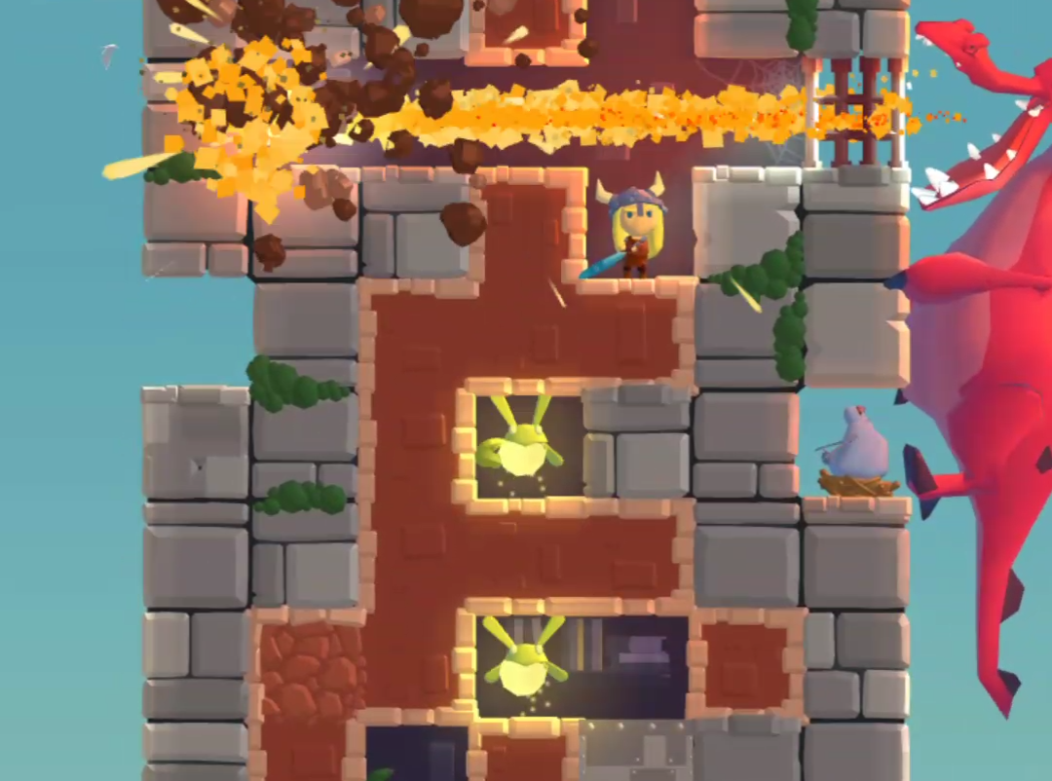
예상 게임 실행 흐름 (1)
용이 잠들어 있다.
플레이어는 아래쪽으로 움직여서
벽을 부술 수 있다.
(흙으로 된 벽만 부술 수 있다.)
플레이어가 벽을 부수면
용이 움직이기 시작하고,
게임이 시작된다.
같은 자리에서
내려가지 않고 머물러 있으면
용이 공격 한다.

Slide 6
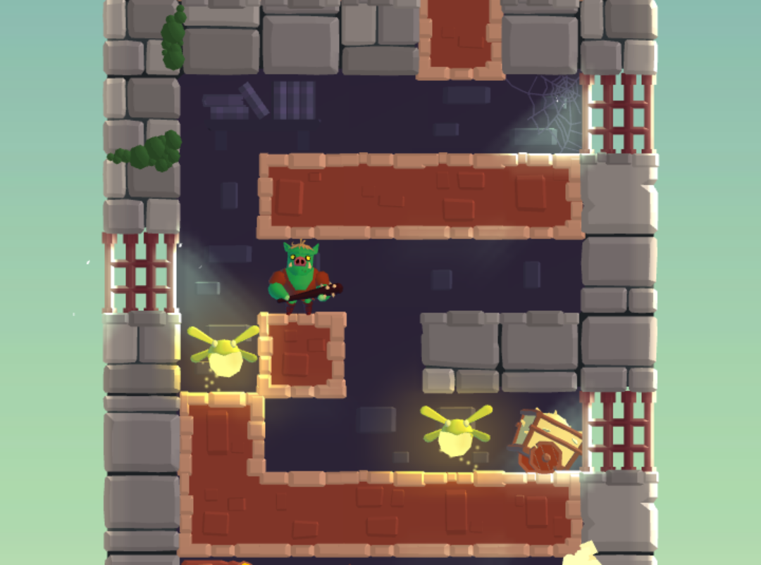
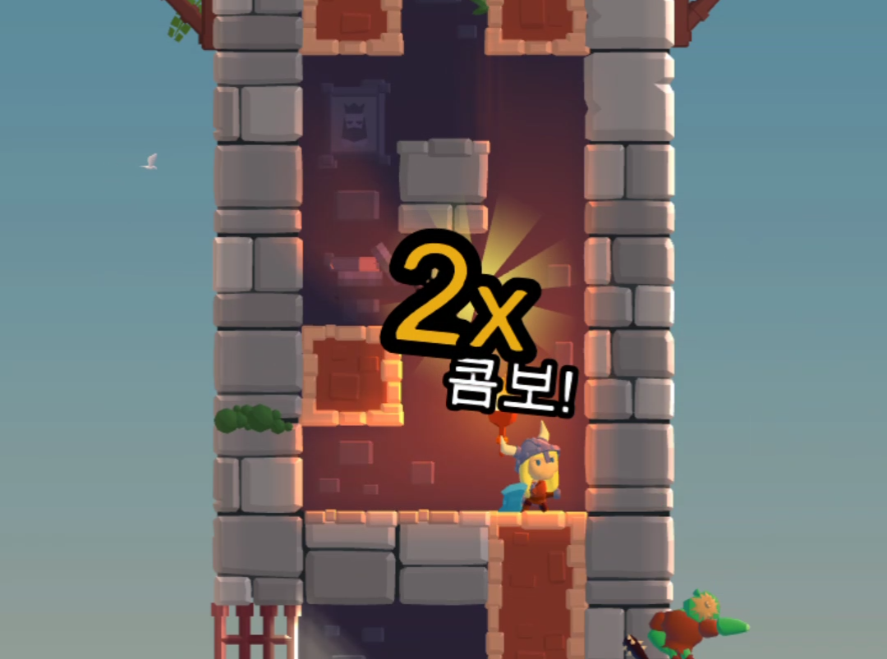
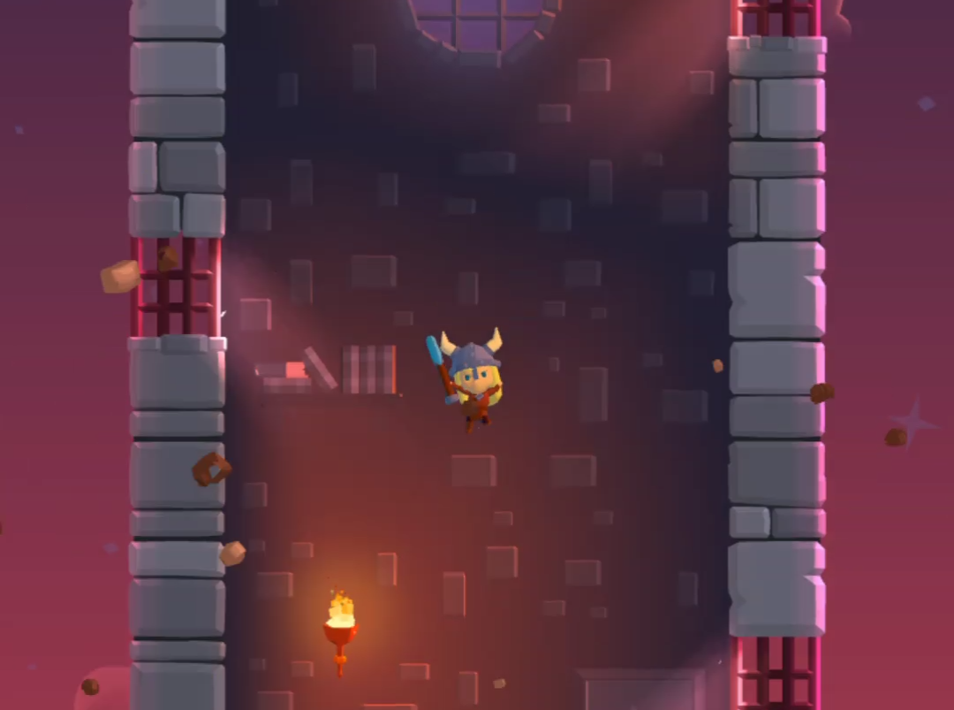
예상 게임 실행 흐름 (2)
목표 지점에 도달하면
다음 층으로 이동한다.
1층에선
적이 좌우로 움직인다.
처치하면 점수를 획득한다.
일정 시간 안에
적을 연속으로 처치하면
콤보가 발생한다.

Slide 7
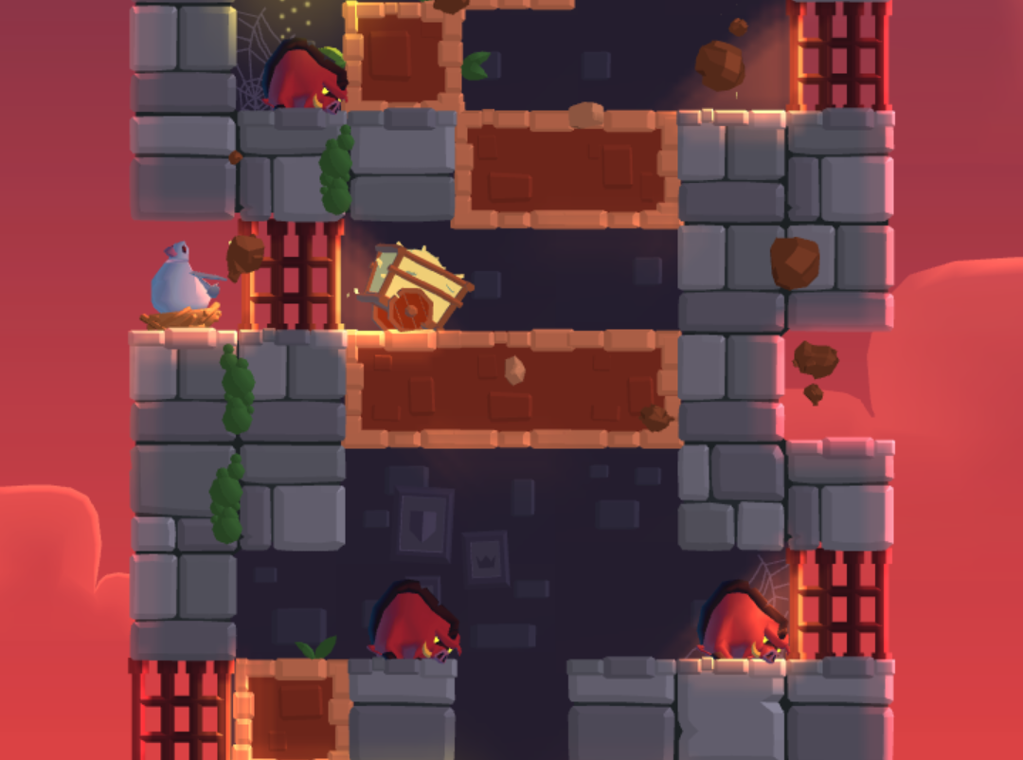
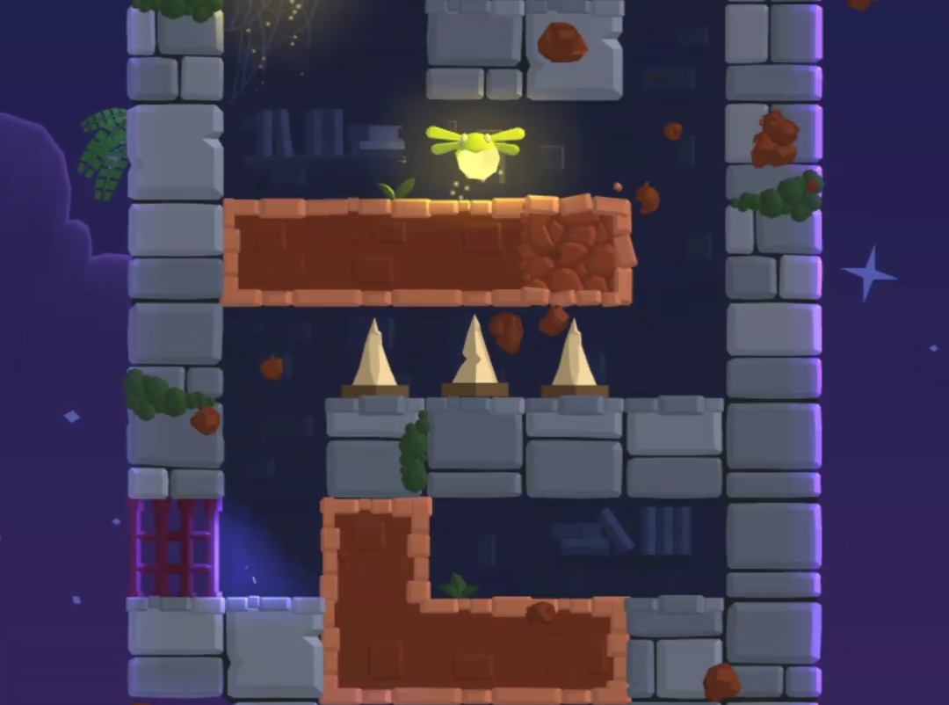
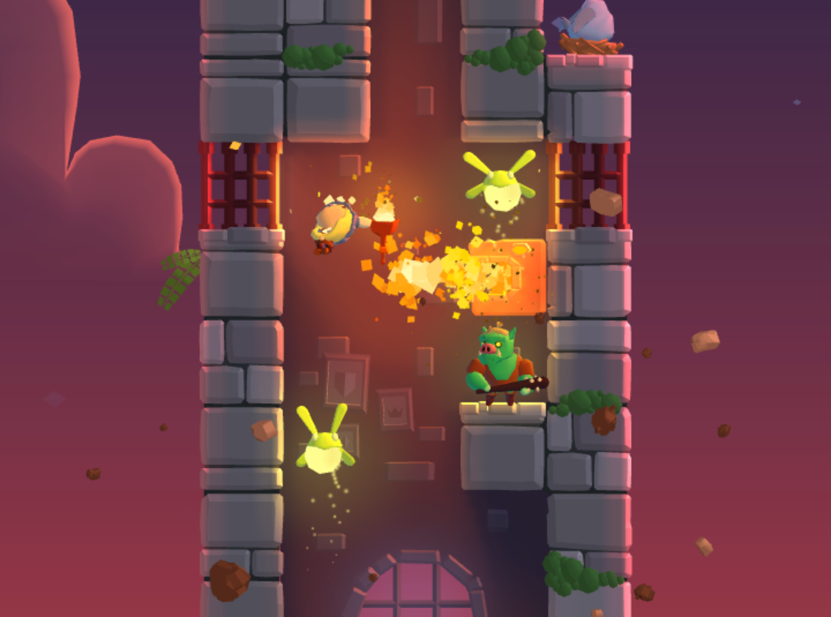
예상 게임 실행 흐름 (3)
2층에선
캐릭터가 같은 줄에 오면
적이 캐릭터를 따라 움직인다.
처치하면 점수를 획득한다.
맵 중간마다 가시가 있다.
위에서 부딪히면 게임 오버,
옆에서 공격하면 없앨 수 있다.
적이나 장애물과 충돌하면
게임 오버!

Slide 8
개발 일정
1주차 | 리소스 수집 | 기본적인 이미지, 스프라이트 이미지, 사운드 수집 (추가 리소스는 필요할 때마다 수집) 충돌체크 하기 위한 벽 구현 (5X5 크기의 맵)
2주차 | 캐릭터 오브젝트 | 캐릭터의 이동, 공격 구현 벽과의 충돌체크 처리
3주차 | 1층 적 오브젝트 | 1층 적의 이동, 공격 구현 벽, 캐릭터와의 충돌체크 처리 (캐릭터와 충돌 시 캐릭터 제거)
4주차 | 보안 및 1층 구현 | 1~3주차 구현하지 못한 부분 보안 1층 맵 구현
5주차 | 이동 하는 구간 및 2층 구현 | 다음 층으로 이동하는 구간 구현 2층 맵 구현
6주차 | 2층 적, 용 오브젝트 구현 | 2층 적의 이동, 공격 구현 용의 이동, 공격 구현 벽, 캐릭터와의 충돌체크 처리 (캐릭터와 충돌 시 캐릭터 제거)
7주차 | 장애물 및 사운드 구현 | 장애물 구현 및 충돌체크 처리 (위에서 부딪히면 게임 오버, 옆에서 공격하면 삭제) 사운드 구현
8주차 | 마무리 | 최종 점검 및 릴리즈

Slide 9
감사합니다

Slide 10
자체 평가
평가 항목 | 평가 (A: 매우 잘함, B: 잘함, C: 보통, D: 못함, E: 매우 못함)
게임 컨셉이 잘 표현되었는가? | A
게임 핵심 메카닉의 제시가 잘 되었는가? | B
게임 실행 흐름이 잘 표현되었는가? | A
개발 범위가 구체적이며, 측정 가능한가? | B
개발 계획이 구체적이며 실행 가능한가? | B

